Slide 1
Inovação Transformativa na Educação: é para VOCÊ também!
Profa. Dra. Letícia Silva Garcia Faculdade Dom Bosco de Porto Alegre
garcia@faculdadedombosco.edu.br

Slide 3
Quem você acha que é mais inovador ?

Slide 6
Ou seriam estas?

Slide 7
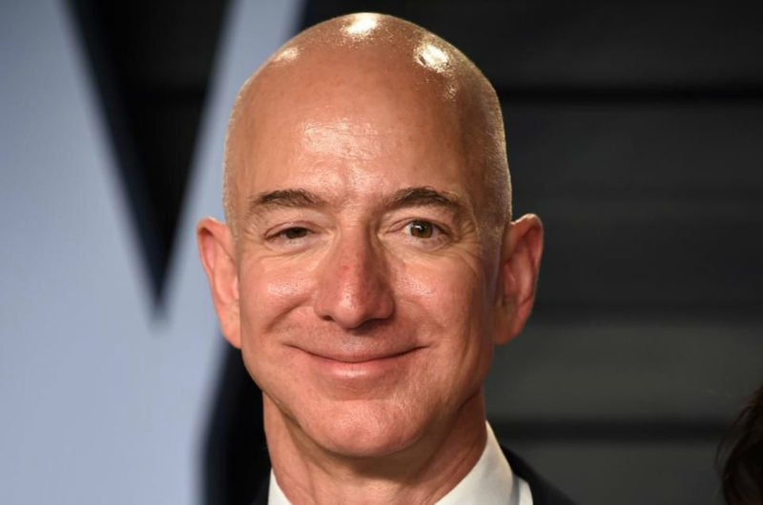
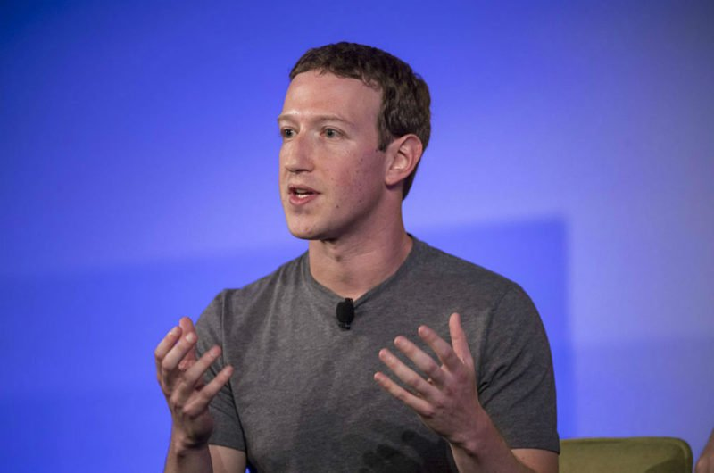
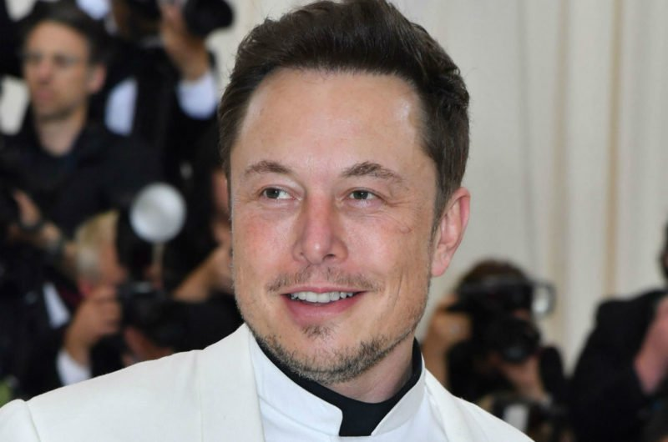
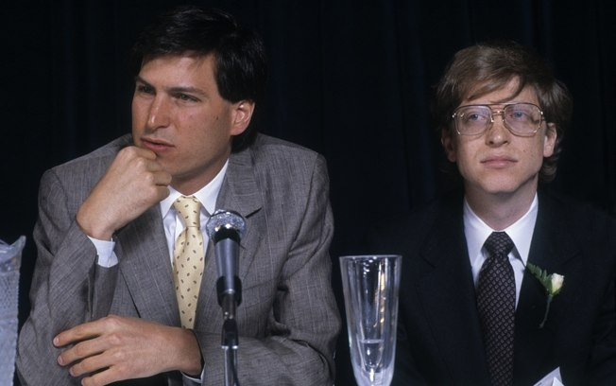
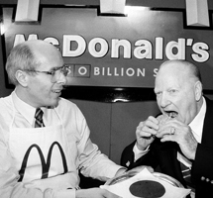
Elon Musk (Tesla)
Jeff Bezos (Amazon)
Mark Zuckerberg (Facebook)
Steve Jobs (Apple)
Bill Gates (Microsoft)
( Dick e Maurice MacDonald)

Slide 8
Mas, o que você precisa para ser inovador?

Slide 12
Será que isso é para mim?

Slide 14
Vamos ver?

Slide 15
Inovação é ...

Slide 16
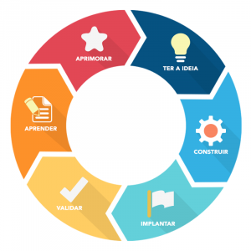
Ciclo da
Inovação

Slide 18
Inovação disruptiva x SUSTENTADA

Slide 19
Inovação Disruptiva
Novas tecnologias
Novos mercados
Dores de clientes não conhecidas com precisão

Slide 20
Inovação SUSTENTADA
Melhoria de produtos existentes
Clientes conhecidos
Mercado conhecido

Slide 22
Casos

Slide 24
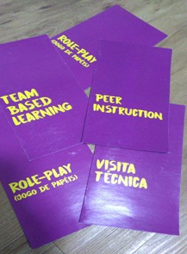
Formações
Orientação
Metodologias
Ferramentas e Técnicas

Slide 25
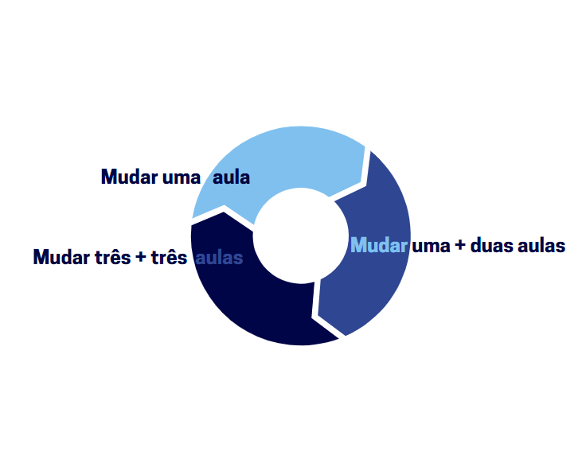
Inovação em Três Ciclos

Slide 26
Como promover a inovação SUSTENTADA em sua instituição ?

Slide 27
PROVOCANDO
Repensar o seu fazer
PROPORCIONANDO
Ambiente seguro para experimentação
COMUNICANDO
Êxitos e fracassos sem julgamento

Slide 28
Compartilha
Coleta ideias
Exemplo de
Processo de
Inovação
Escolhe
Identifica inquietude
Prototipa
Comunica
Avalia

